Slide 1





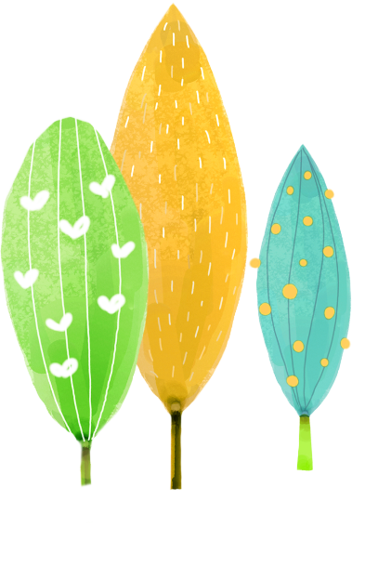





Bài 2
Bài 2
Bài 2
Đi học
Đi học
Đi học
Notes:
更多模板请关注：https://haosc.taobao.com

Slide 3

Tiết 1

Slide 4


1
Khởi động

Slide 5
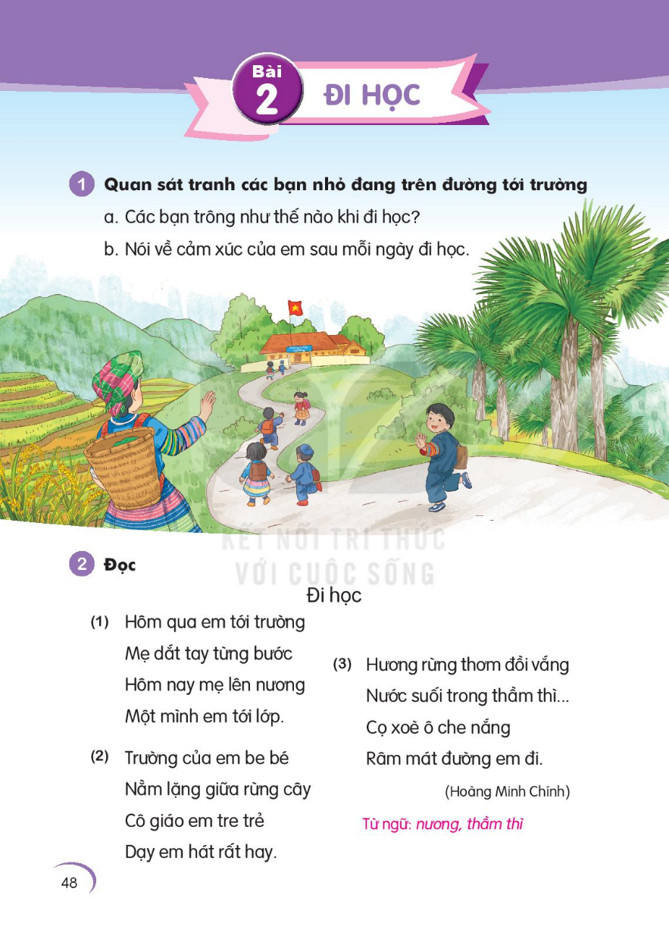
1. Quan sát tranh, con thấy gì trong tranh?
a. Trang phục của các bạn như thế nào?
b. Trông các bạn thế nào khi đi học?
c. Cảm xúc của con sau mỗi ngày đến trường?

Slide 6
2
Đọc

Slide 8
Đi học
Hôm qua em tới trường
Mẹ dắt tay từng bước
Hôm nay mẹ lên nương
Một mình em tới lớp
1
2
Hương rừng thơm đồi vắng
Nước suối trong thầm thì
Cọ xòe ô che nắng
Râm mát đường em đi
3
9
4
10
11
Trường của em be bé
Nằm lặng giữa rừng cây
Cô giáo em tre trẻ
Dạy em hát rất hay
5
12
6
Đọc từng dòng thơ lần 1 :
7
8

Slide 9
Đi học
Hôm qua em tới trường
Mẹ dắt tay từng bước
Hôm nay mẹ lên nương
Một mình em tới lớp
Hương rừng thơm đồi vắng
Nước suối trong thầm thì
Cọ xòe ô che nắng
Râm mát đường em đi
Trường của em be bé
Nằm lặng giữa rừng cây
Cô giáo em tre trẻ
Dạy em hát rất hay
Đọc đúng các từ :

Slide 10
Đọc từ
Lên nương, nằm lặng, râm mát

Slide 11
Đi học
Hôm qua em tới trường
Mẹ dắt tay từng bước
Hôm nay mẹ lên nương
Một mình em tới lớp.
Hương rừng thơm đồi vắng
Nước suối trong thầm thì…
Cọ xòe ô che nắng
Râm mát đường em đi.
Trường của em be bé
Nằm lặng giữa rừng cây
Cô giáo em tre trẻ
Dạy em hát rất hay.
Đọc từng dòng thơ lần 2 :
Ngắt, nghỉ đúng nhịp thơ.

Slide 12
Đi học
Hôm qua em tới trường
Mẹ dắt tay từng bước
Hôm nay mẹ lên nương
Một mình em tới lớp.
1
3
Hương rừng thơm đồi vắng
Nước suối trong thầm thì…
Cọ xòe ô che nắng
Râm mát đường em đi.
2
Trường của em be bé
Nằm lặng giữa rừng cây
Cô giáo em tre trẻ
Dạy em hát rất hay.
Đọc từng khổ thơ.

Slide 13
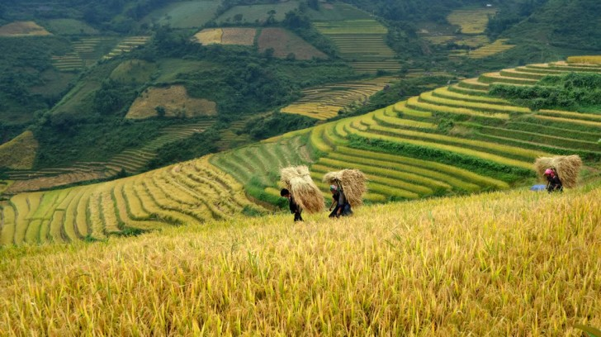
Nương là đất trồng trọt ở vùng đồi núi

Slide 14
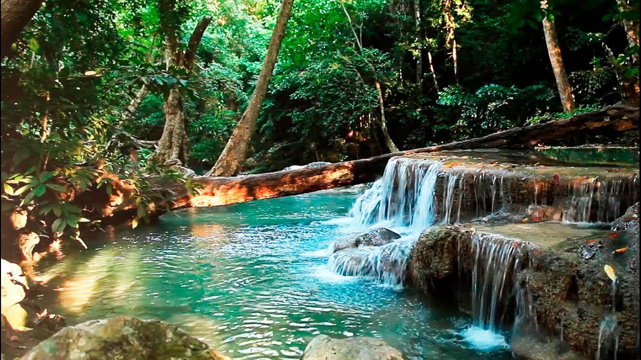
Thầm thì: ở đây nói tiếng suối chảy nhẹ nhàng, khe khẽ như tiếng người nói thầm với nhau

Slide 15
Đi học
Hôm qua em tới trường
Mẹ dắt tay từng bước
Hôm nay mẹ lên nương
Một mình em tới lớp.
Đọc thầm từng khổ trong nhóm 3 (2p)
1
3
Hương rừng thơm đồi vắng
Nước suối trong thầm thì…
Cọ xòe ô che nắng
Râm mát đường em đi.
2
Trường của em be bé
Nằm lặng giữa rừng cây
Cô giáo em tre trẻ
Dạy em hát rất hay.

Slide 16
Thi đọc khổ thơ 1
Đi học
Hôm qua em tới trường
Mẹ dắt tay từng bước
Hôm nay mẹ lên nương
Một mình em tới lớp.
1

Slide 17
Đọc cả bài

Slide 18
3

Slide 19
3. Tìm ở cuối các dòng thơ những tiếng cùng vần với nhau

Slide 20
3. Tìm ở cuối các dòng thơ những tiếng cùng vần với nhau

Slide 21
3. Tìm ở cuối các dòng thơ những tiếng cùng vần với nhau
trường
nương

Slide 23
3. Tìm ở cuối các dòng thơ những tiếng cùng vần với nhau.
trường
nương
bé
trẻ
vắng
nắng
thì
đi

Slide 24
* Tìm tiếng ngoài bài cùng vần với mỗi tiếng sau:
trường:
bé:
vắng:

Slide 27
Tiết 2

Slide 28
4

Slide 29
4. Trả lời câu hỏi
a. Vì sao hôm nay bạn nhỏ đi học một mình?
b. Trường của bạn nhỏ có đặc điểm gì?
c. Cảnh trên đường đến trường có gì?

Slide 30
a. Vì sao hôm nay bạn nhỏ đi học một mình?
a. Hôm nay bạn đi học một mình. Vì mẹ bạn phải lên nương.
b. Trường của bạn nhỏ be bé. Nằm lặng giữa rrungwf cây
b. Trường của bạn nhỏ có đặc điểm gì?
c. Cảnh trên đường đến trường có hương rừng thơm đòi vắng, nước suối trong thầm thì, cọ xòa ô che nắng
c. Cảnh trên đường đến trường có gì?
Em thấy cảnh vật ở ngôi trường ở trong bài
và ngôi trường chúng ta có giống nhau không?

Slide 31
Đọc lại toàn bài

Slide 32
5

Slide 33
5. Học thuộc lòng hai khổ thơ đầu.

Slide 34
Đi học
Hôm qua em...............
tới trường
Mẹ............ từng bước
dắt tay
Hôm nay mẹ.................
lên nương
Một mình em
........................tới lớp.
be bé
Trường của em .......
Nằm lặng giữa
........................... rừng cây
Cô giáo em .....
tre trẻ
Dạy em
.............. hát rất
hay.

Slide 35
6
Hát một bài hát về thầy cô

Slide 36
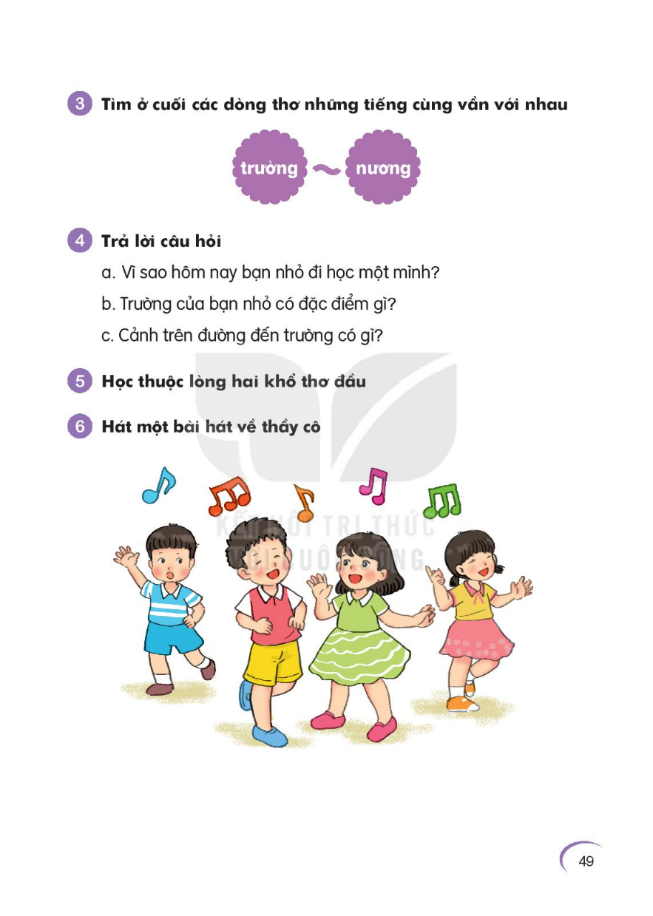
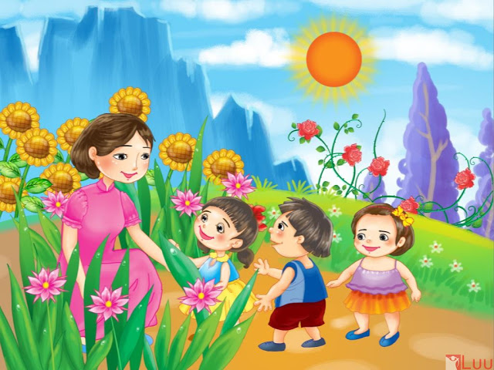
6. Hát một bài hát về thầy cô

Slide 37
7
Vận dụng

Slide 38
Qua bài học con biết thêm điều gì?

Slide 39

Tiêu chí khi viết : Viết đúng, viết đẹp

Slide 40
Tǟường - nương
Bé – trẻ
Vắng – nắng; thì - đi

Slide 41

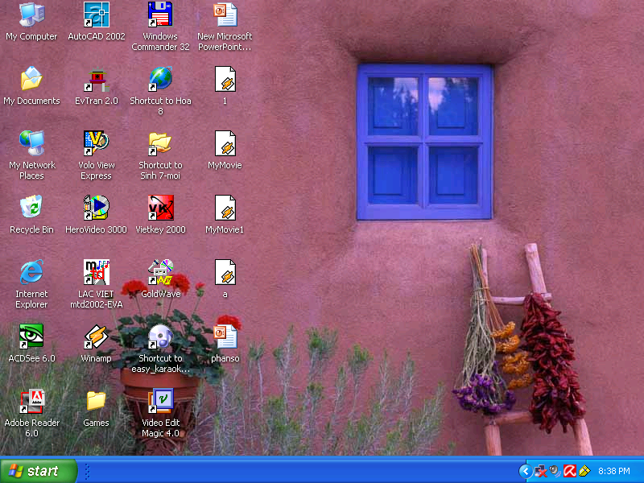
Ô CỬA BÍ MẬT
Tên bài tiết học trước là gì?
Đọc đoạn 1 bài :Tôi đi học
1
2
Ngày đầu đi học em có cảm giác gì?
Ngày đầu đi học, bạn nhỏ cảm thấy cảnh vật xung quanh ra sao?
3
4

Slide 42
Qua bài đi học giúp con biết thêm điều gì?
Qua bài đi học giúp con biết cách ngắt nhịp bài thơ 5 tiếng.
Biết tìm ở cuối dòng thơ tiếng cùng vần với nhau.
Biết bạn nhỏ phải đi học 1 mình.
Biết trường của bạn be bé.
Vậy trường học của con như thế nào?
Con phải làm gì đối với trường lớp, thầy cô của mình?
Con phải yêu trường lớp, yêu thầy cô, biết giữ vệ sinh
Trường lớp.

Slide 43
*Tiêu chí khi đọc
- Đọc đúng, đọc to, rõ ràng, lưu loát.
Ngắt, nghỉ đúng dấu câu.

